Slide 1
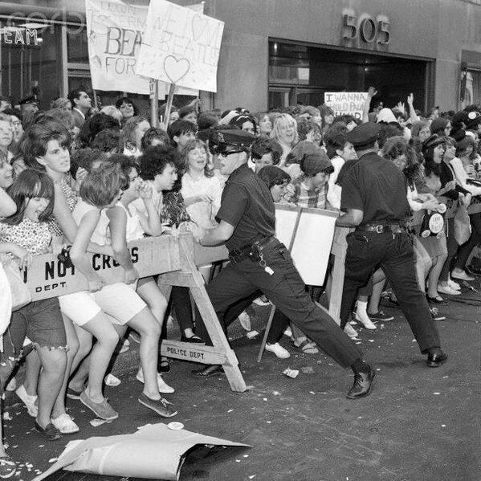
LAS CLAVES DEL
FENÓMENO «FANS»
IES JORGE JUAN, 2017. Fátima Mª Guerrero

Slide 2
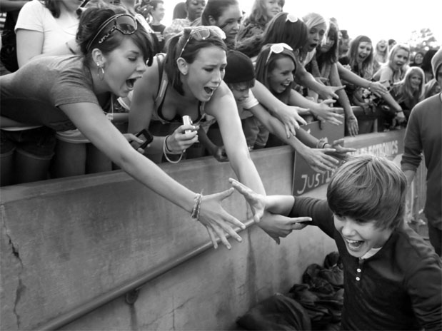
Índice:
¿Qué es “fans”?
Evolución conceptual del fenómeno fans.
El nacimiento de una evolución.
Todos somos fans.
Una búsqueda de identidad.
Eterna adolescencia.
La industria cultural.
La evolución del fenómeno.

Slide 3
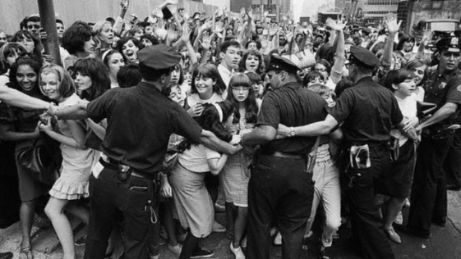
¿Qué es “Fan”?
Un fan es un admirador o seguidor de algo o de alguien. El término proviene del inglés fanatic, equivalente al concepto de fanático en nuestra lengua. El fan es una persona que defiende con pasión y tenacidad sus preferencias.

Slide 4
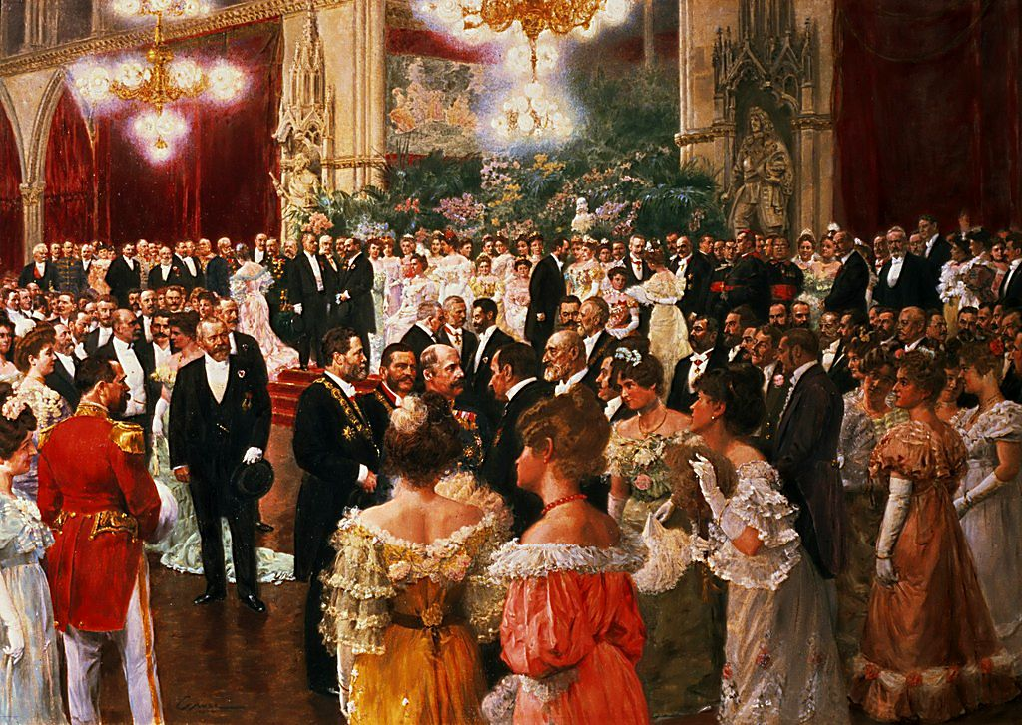
Evolución conceptual del fenómeno Fan
El concepto fan tiene su raíz histórica en las sociedades aristocráticas. Las individualidades y personalidades más célebres eran aquellas admiradas por el resto de la sociedad por la capacidad de realizar gestas memorables. Eran idolatrados, venerados y consagrados como modelos de conducta social. Los miembros de la sociedad, especialmente los más jóvenes, querían emular a estos seres y a sus proezas, teniendo la ilusión de algún día, poder llegar a ser como ellos.

Slide 5
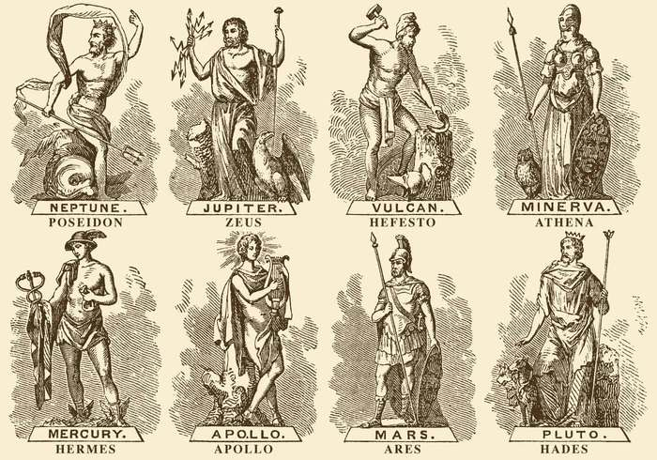
También, en la mitología griega, el concepto fama iba ligado al heroísmo. Aquél que tenía en su poder la capacidad de destacar sobre los otros mortales por sus capacidades o habilidades personales, poseía el reconocimiento de la sociedad. Se le atribuía el reconocimiento de héroe. Capaz de realizar acciones que sobresalían de los común entre los demás. El llamado héroe dictaminaba las leyes morales en casos puntuales, cuando los mortales requerían de su intervención. Pero no siempre sigue este hilo conductor de este héroe salvador. Muchos de ellos caen en un destino oscuro y adverso. Con el paso del tiempo, el llamado o considerado héroe va perdiendo sus extraordinarios poderes y se caracteriza por su evolutiva humanización.

Slide 6

Aunque el concepto fan, también lleva incluido una connotación negativa. Este término va ligado a una idea social de conductas desmesuradas y poco habituales. Un comportamiento llevado al extremo. El concepto fanático, proviene del latín <<Fanaticus>>, que abreviado origina la palabra o el concepto denominado fan, en la antigüedad, este término hacía referente al servidor o perteneciente al templo. Los que se consideraba o se definía como un devoto. Se dictaminó y se señaló al fanático como una persona llevada a delirios entusiastas y por ritos desenfrenados. Según el diccionario de la lengua española, el fanático es aquél: “Preocupado o entusiasmado ciegamente por algo”. La Real Academia Española, lo define también como una persona:”Que defiende con tenacidad desmedida y apasionamiento creencias u opiniones, sobre todo religiosas o políticas”

Slide 7
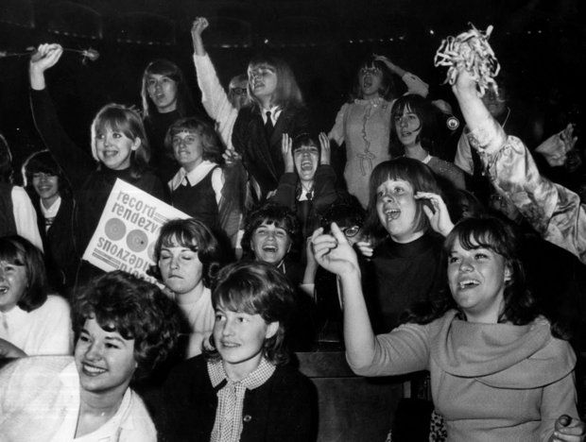
El nacimiento de una evolución:
El fenómeno fan, tal y como lo entendemos actualmente, tiene sus orígenes durante los años 50 en Estados Unidos, tras la Segunda Guerra Mundial, unido inseparablemente al nacimiento de la cultura de masas. Los medios de difusión alcanzan a toda una población deseosa de estrenar su recién conquistado tiempo libre tras las angustias de la gran depresión y la economía de guerra. Los jóvenes alcanzan cotas de libertad y autonomía económica, que no independencia, jamás vistos hasta la época; el individuo es algo más que parte de una nación y los jóvenes están deseosos de nuevos referentes en los que mirarse.

Slide 8
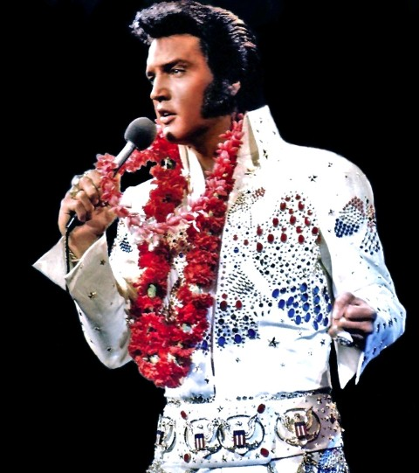
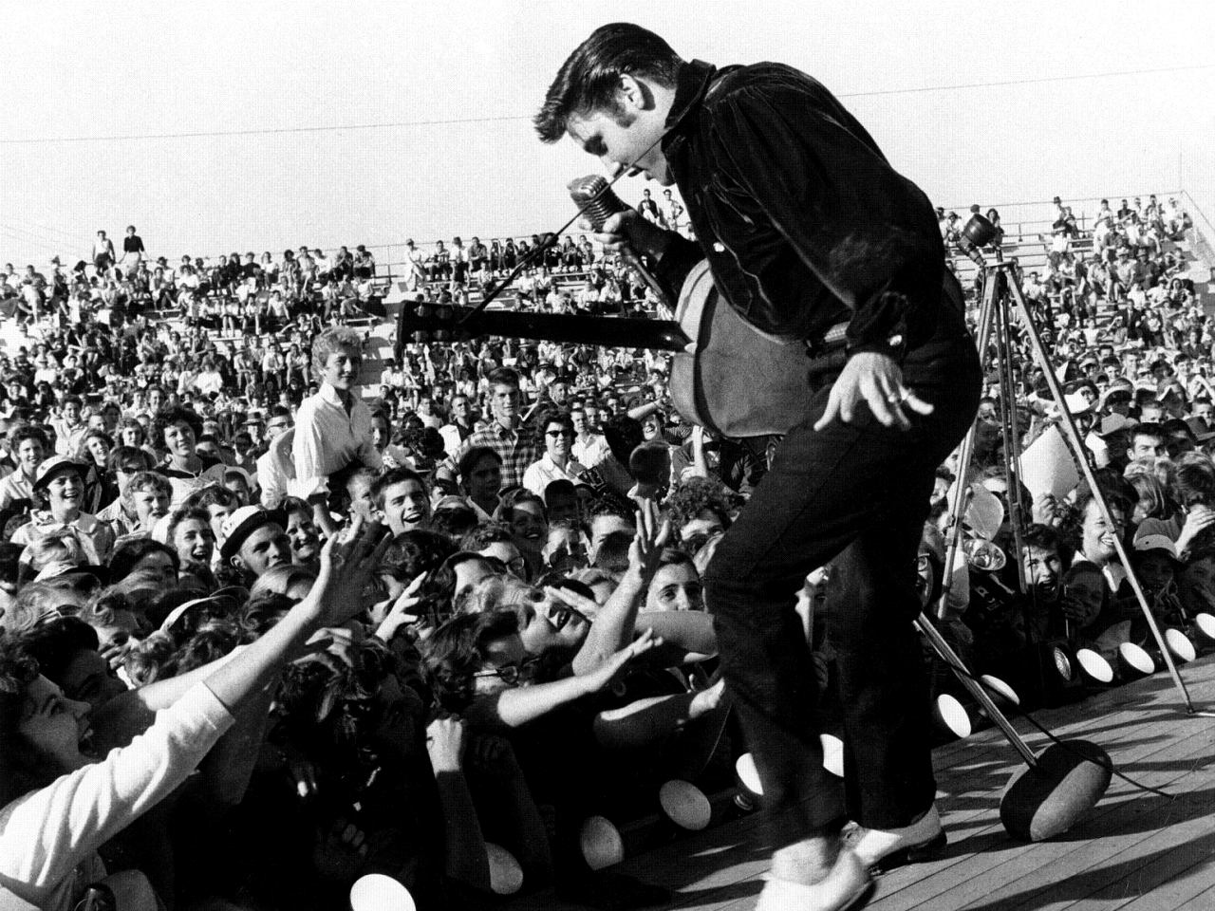
En medio de esta incipiente revolución de valores pacífica y silenciosa surge un nuevo movimiento musical que se contrapone a todo lo establecido tanto social como rítmicamente, el rock&roll. Artistas como Elvis Presley o Jerry Lee Lewis se convierten en referentes culturales que se escuchan por las emisoras de radio de todo el país, generando odios y simpatías y generando, sobre todo, los primeros jóvenes fans, que ven en ellos a los nuevos magníficos, revolucionarios e intocables dioses que la sociedad necesitaba para transformarse.

Slide 9
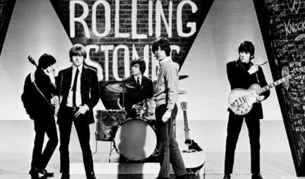
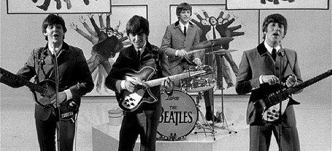
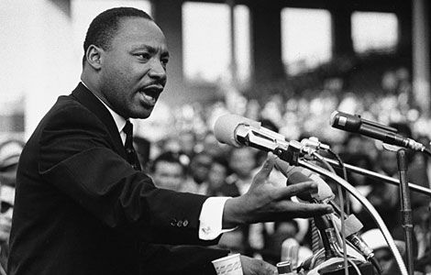
La llegada de los 60, con su auténtica explosión de los valores sociales, sexuales y musicales, liderada por políticos como Martin Luther King, o grupos como los Beatles o los Rolling Stones, comenzaron a configurar el fenómeno fan como algo más estructurado dentro de la sociedad, como algo en lo que los jóvenes podían creer y a través de lo que actuar, que atraviesa fronteras comenzando a convertirse, aunque de forma incipiente, en algo realmente universal.

Slide 10
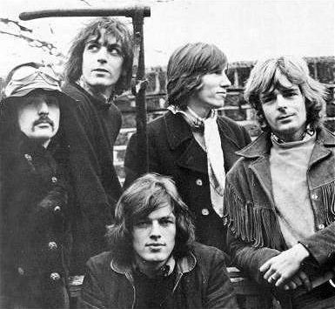
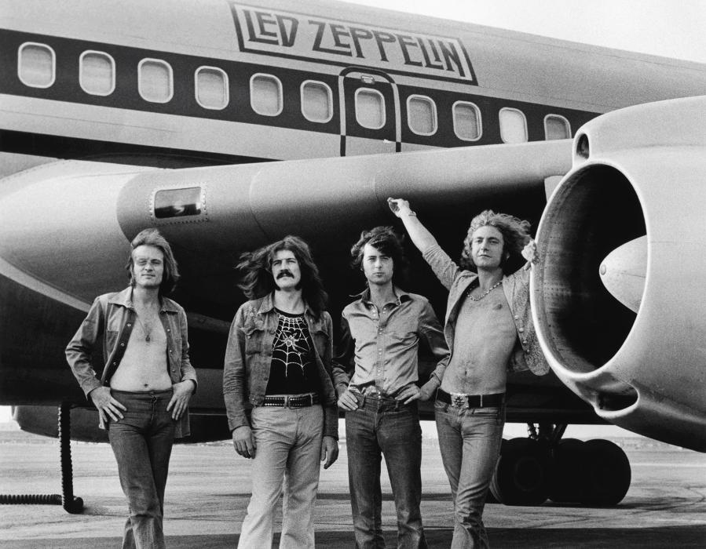
La década de los 70 se caracterizó por llevar el rock a sus límites, donde proliferan grupos con un sonido potente y definido. Es en este momento cuando comenzaron a aparecer los primeros grandes iconos del rock, Led Zeppelin, Pink Floyd, y cuando el fenómeno fan comienza realmente a perfilarse, a tomar cuerpo teórico y se comienza a analizar a nivel sociológico e intelectual. Pero esta década es también el inicio de otro gran movimiento que está destinado a desbancar al rock, el pop, con Warhol a la cabeza rompiendo con el compromiso, elevando lo popular a la categoría de arte, una nueva revolución cultural, la del arte por el arte, la fama por la propia fama. La televisión comienza a adquirir un peso específico entre la población con el que no había logrado contar hasta el momento, llevando cada noche a la propia casa de los espectadores una ficción, tan solo antes vista en el cine, que atrapa a jóvenes descreídos y necesitados de una nueva vuelta de tuerca a todo lo conocido hasta el momento.

Slide 11
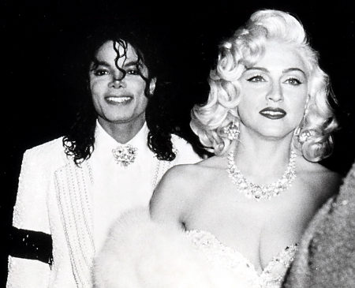
Es cierto que los 80 es la década de grandes e irrepetibles bandas como U2 o de los más grandes mitos como Michael Jackson o Madonna, con millones y millones de fans en todo el mundo, e incluso es cierto que en España los 80 significaron talento, la época dorada y más inocente de nuestro panorama musical, habíamos llegado tarde al despertar universal de occidente y había que darse prisa.
Sin embargo, a finales de los 80, el mundo de los mitos y los fans comienza a fragmentarse, aunque su resaca dura hasta finales de los 90 cuando la aparición de Internet cambia todo para siempre

Slide 12
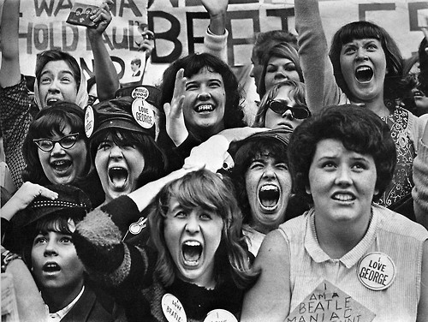

Todos somos fans
Podemos hablar de dos tipos de fans. Por una parte fans somos todos. Todo aquel que escuche un disco o que le guste un artista o un deportista, un equipo de fútbol, un movimiento determinado. Por otra parte, está el fan, tal y como se entiende popularmente, que es esa persona con un grado de entusiasmo y seguimiento más pronunciado. La estrella necesita de un envoltorio para poderse desarrollar. E incluso, en ciertos casos, las compañías están detrás de los clubes de fans de algunos artistas.

Slide 13

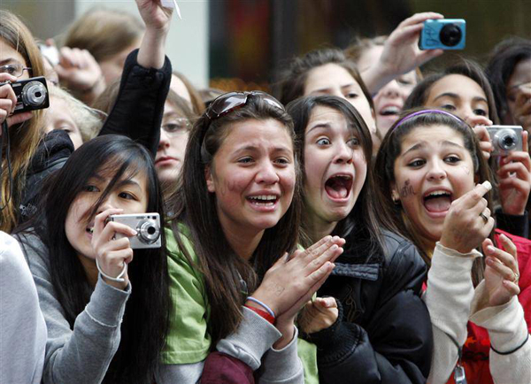
Una búsqueda de identidad
Este es un fenómeno normal que ha existido casi desde siempre. El fenómeno fan se puede identificar con la adolescencia y la juventud porque es cuando se configura la identidad. Lo que hace el adolescente es buscar su espacio en el mundo, mirando qué cosas de los mayores le gustan o no y dónde está él dentro de esas cosas. Luego hay gente que, a raíz de esa búsqueda de identidad, se engancha para toda la vida a un hobby, una afición, una música, a algo que les ha marcado identitariamente y que permanece en el tiempo.

Slide 14
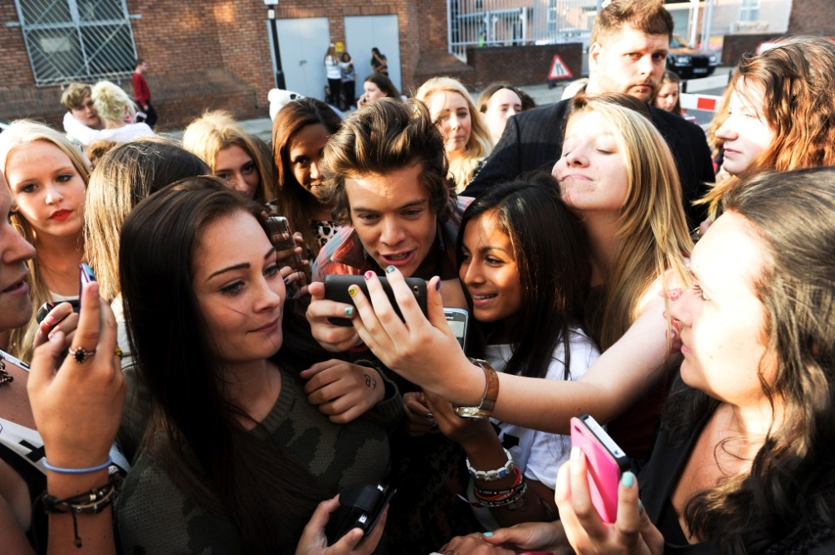
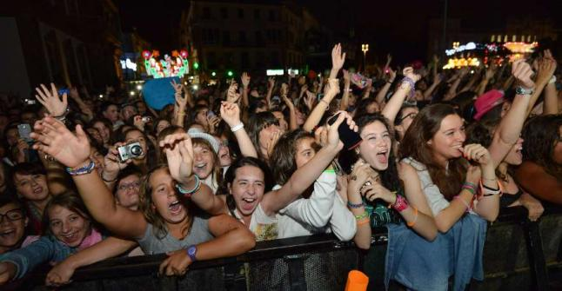
Eterna adolescencia
Existe una leyenda negra sobre el fan obsesionado con su ídolo, el llamado “Fan Fatal”. Sin embargo, son casos aislados, aunque por supuesto, a nivel mediático, y aquí radica la base de esta leyenda, tienen una trascendencia mayor que el otro 99,999 % de los casos de fans que, en diferentes niveles, son personas que están dando amor a ese artista de una forma desinteresada.
Existen casos de trastornos de seguidores, como el fan que se quitó una costilla porque su ídolo, Marilyn Manson, se la había quitado o casos en los que el fan se ha suicidado o casos en los que un fan acosa a un artista.

Slide 15

La industria cultural
Un fan es ante todo un gran consumidor y esto es algo que las grandes compañías conocen y tienen en cuenta a la hora de lanzar un producto cultural determinado. El fenómeno fan es, hoy por hoy, más negocio que ocio, los fans adquieren un valor numérico y económico. Sin fans no hay éxito. Sin embargo, el vínculo emocional que puede llegar a establecer la gente con un artista es muy fuerte. Ese vínculo emocional forma parte del corazón de la industria cultural, que no simplemente vende servicios o productos, sino que vende emociones o productos que las provocan y que provocan identificación de las personas que ven esos productos y que por eso los compra.

Slide 16
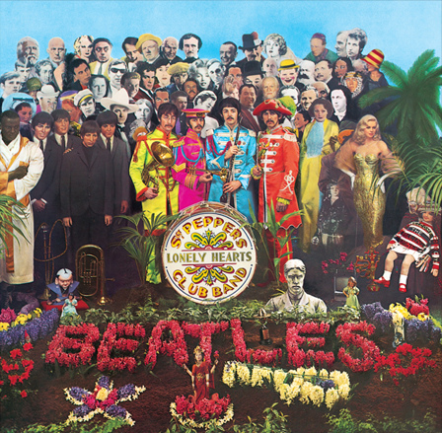
Para la industria discográfica el fan es un elemento estratégico claro y la propia industria de hecho colabora a agrandar este fenómeno. Hay productos, dentro de esta industria, que dependen en mayor medida de los fans, es el caso de los productos destinados a un público adolescente. En algunos casos, las propias compañías discográficas están detrás de los clubs de fans de algunos artistas.

Slide 17

La evolución del fenómeno
Actualmente el fenómeno fan se ha sofisticado y se ha sectorizado. Ahora, la industria de la música genera nombres para subsectores de la sociedad que quiere conquistar. Además, todo es más rápido, y los productos son mucho más efímeros, y se les trata de exprimir al máximo en el mínimo tiempo posible.
Internet ha transformado muchísimo el mundo de los fans, porque ha permitido hacer círculos más concretos a la vez que más universales.
Es importante, también, destacar que Internet ha hecho que el seguimiento de los artistas por parte de sus fans sea constante. Esto es algo que comenzó con los paparazzis y que Internet lo multiplicó por mil.

